Slide 1
КОМНАТНЫЕ РАСТЕНИЯ
Воспитатель ГБДОУ № 17
г. Санкт-Петербург
Волошина З.П.

Slide 2
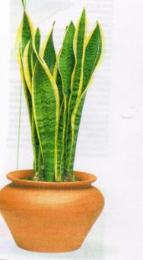
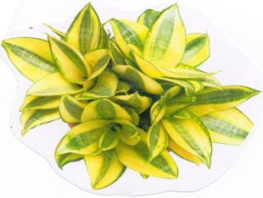
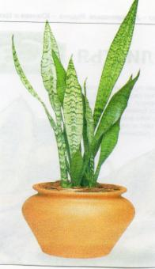
щучий хвост
САНСЕВИЕРИЯ, ЩУЧИЙ ХВОСТ
Эти растения родом из Центральной Африки.
-Выращивание простое.
-Местоположение: хорошо освещенное.
-Температура: зимой 18-20 С, летом до 30 градусов.
-Полив: нечастый.
-Цветение: летом, но цветки невзрачные.

Slide 3
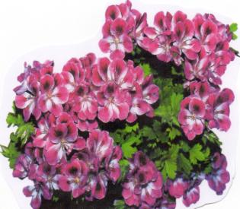
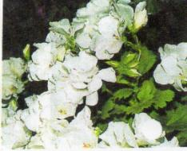
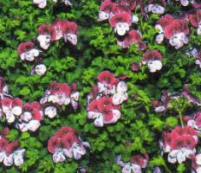
ПЕЛАРГОНИЯ, ГЕРАНЬ
Родом из Южной Африки.
-Выращивание простое.
-Местоположение: хорошо освещенное, даже на открытом солнце.
-Температура: не ниже 0 градусов.
-Полив: летом регулярный, обильный; зимой редкий.
-Цветение: с весны до поздней осени.

Slide 4
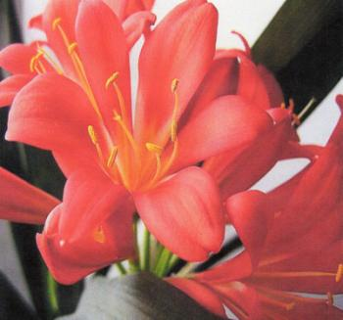
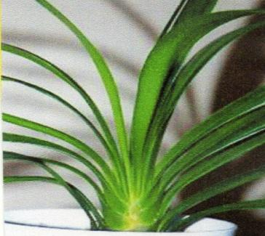
КЛИВИЯ
Кливия завезена в Европу в начале 19 века.
Родина Южная Африка.
-Выращивание простое.
-Местоположение любое.
-Температура: 10-24 градуса.
-Полив: умеренный.
-Цветение: с конца зимы до начала лета.
-Пересаживание: один раз в 3-4 года после цветения.

Slide 5
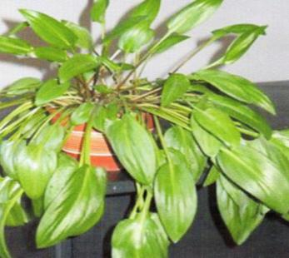
ДРИМИОПСИС КИРКА
Родина тропическая Африка.
-Выращивание : простое.
-Местоположение: любое.
-Температура: 10-25 градусов.
-Полив: умеренный.
-Пересаживание: один раз в 2-3 года, делением луковиц.

Slide 6
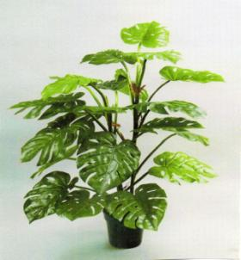
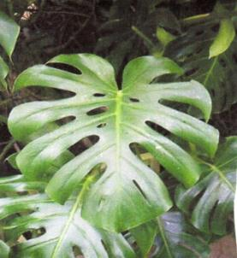
МОНСТЕРА
Выращивание: несложное.
Местоположение : возможна тень и даже углы помещений.
Температура: очень хорошо чувствует себя при комнатной температуре от 10 до 25 градусов.
Полив: с мая по август требует обильного полива и подкормки, а также опрыскивание.
Пересадка: в том случае если корням очень тесно.

Slide 7
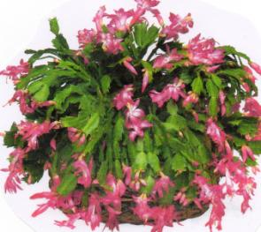
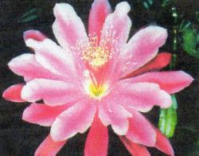
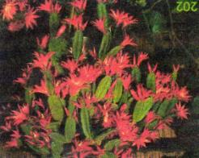
ШЛЮМБЕРГЕРА
Существует множество принадлежащих к этому роду разновидностей с белыми, сиреневыми, пурпурными и голубыми цветками.
-Выращивание средней сложности.
-Местоположение: хорошо освещённое рассеянным светом.
-Оптимальная температура 16-18 градусов.
-Полив летом регулярный, зимой скудный.
-Цветение с мая по сентябрь.

Slide 8
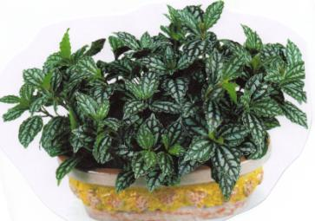
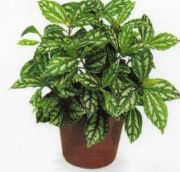
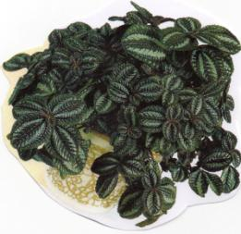
ПИЛЕЯ
-Выращивание: достаточно сложное.
-Местоположение: в зависимости от времени года.
-Температура: минимальная 11-12 градусов, оптимальная 16-18 градусов.
-Полив: весной-летом частый.
-Цветение: с мая по начало осени.
-Пересаживание: в конце весны.

Slide 9
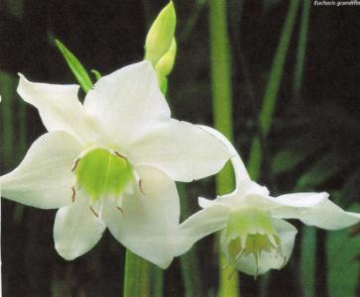
ЭУХАРИС
Родом из Амазонии.
-Выращивание: сложное.
-Местоположение: требует очень хорошо освещённое место.
-Температура: минимальная 15-16 градусов.
-Полив: поливают часто, регулярно, особенно летом.
-Пересаживают весной, не часто, минимум раз в 3 года, делением луковиц.

Slide 10
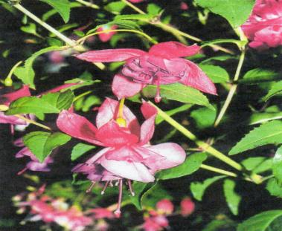
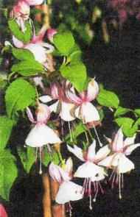
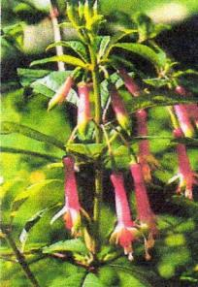
ФУКСИЯ
Родом из Мексики.
-Выращивание простое.
-Местоположение: не любит прямых солнечных лучей, лучше полутень.
-Температура: зимой примерно 10 градусов, а летом не выше 20-25 градусов.
-Полив: умеренный, но постоянный. Растение регулярно опрыскивают.

Slide 11
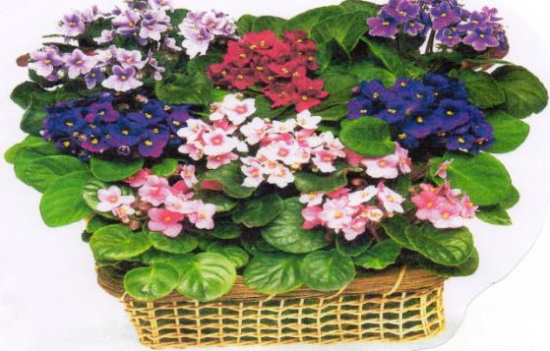
СЕМПОЛИЯ
Родом из Центральной и Южной Африки.
-Выращивание простое.
-Местоположение: солнечное, но не прямые солнечные лучи.
-Температура: зимняя 15-18 градусов, а летом 18-21 градус.
-Полив: воду рекомендуется наливать в поддон, излишки сливать. Вода не должна попадать на листья.
-Пересаживание: только весной, по необходимости. Используя специальный почвогрунт. Горшок-чуть больше предыдущего.

Slide 12
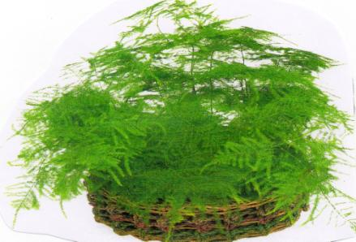
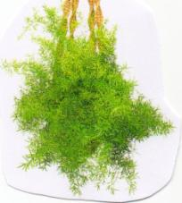
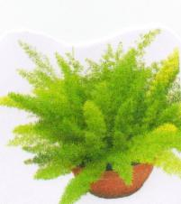
АСПАРАГУС
Родом из Южной Америки.
-Выращивание : простое.
-Местоположение: полутень.
-Температура: не любят сухой горячий воздух. Зимой 7-8 градусов, а летом не выше 25 градусов.
-Полив: летом поливают обильно 2-3 раза в неделю. Частое опрыскивание. Зимой достаточно почву поддерживать во влажном состоянии.

Slide 13
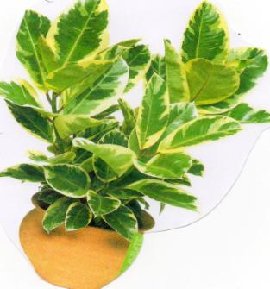
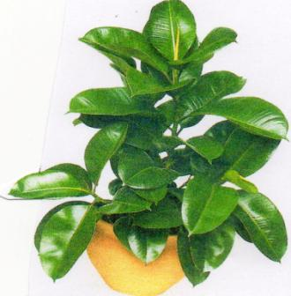
ФИКУС
Родина- Северо-Восточная Индия, Непал, Бирма.
-Выращивание простое.
-Местоположение: сильно освещенное.
-Температура: зимой 15 градусов, а летом 24-25.
-Полив: зимой 1 раз в неделю. Летом поливают обильно не реже, чем раз в два дня и часто опрыскивают водой.
-Пересаживание: один раз в 2-3 года в апреле-мае с использованием горшка на 3-4 размера больше.

Slide 14
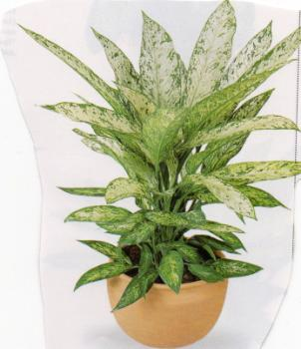
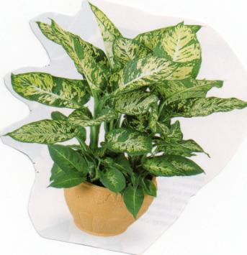
ДИФФЕНБАХИЯ
Родина Южная Америка.
-Выращивание: простое.
-Местоположение: зимой на свету, а летом в легкой тени.
-Температура: оптимальная 18-22 градуса.
-Полив: летом частый, весной и осенью сокращенный полив и зимой скудный.
-Пересаживание: весной, используя горшок на 2 размера больше.
РАСТЕНИЕ ЯДОВИТО.УХОД ТОЛЬКО В ПЕРЧАТКАХ. БЕРЕЧЬ ОТ ДЕТЕЙ.

